Slide 1
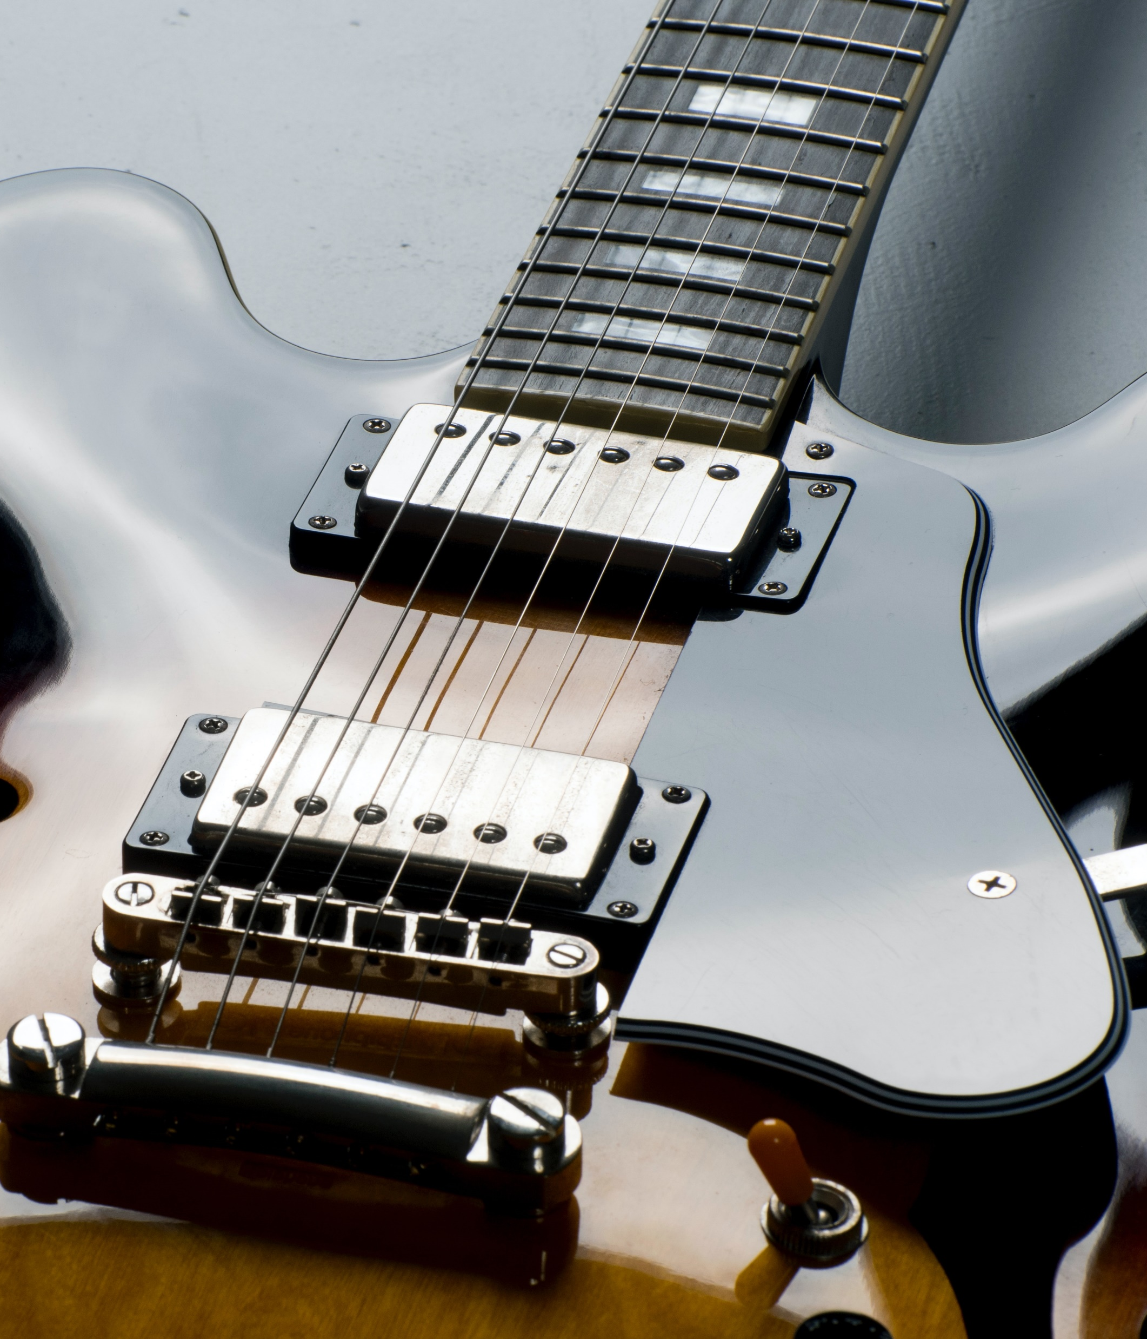


.
Gonzalo Pascual Romero
.

Slide 2

Idea inicial del Proyecto
La idea principal es crear una tienda de guitarras Online que ofrezca una amplia variedad de guitarras para músicos de todos los niveles y gustos.
El objetivo principal de este proyecto sería ofrecer a los clientes una experiencia de compra fácil, intuitiva y personalizada, en la que puedan encontrar y comprar la guitarra perfecta para ellos.
También se ofrecen otros productos relacionados con la guitarra, como amplificadores, cuerdas, recambios y otros accesorios, para que los clientes puedan encontrar todo lo que necesitan para tocar la guitarra en un solo lugar.
Idea inicial del Proyecto

Slide 3
¿Por qué realizar este Proyecto?
La razón principal por la que he decidido hacer este proyecto es porque siempre he tenido una gran pasión por la música y las guitarras. Y muchas veces me he encontrado con dificultades en las tiendas Online para encontrar la guitarra que buscas. Y ahora que soy capaz de crear yo mi propia página web he decidido hacerla con la intención de ofrecer a otros músicos la misma experiencia de compra que me hubiera gustado encontrar a mi.
Idea inicial del Proyecto

Slide 4






Tecnologías previstas para usar
Lenguajes para la aplicación
Base de datos

Slide 5
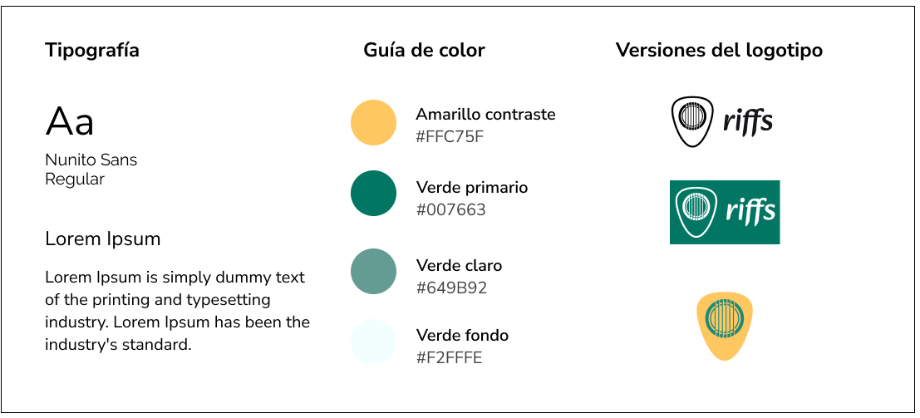
Idea de la interfaz
El diseño y los siguientes pantallazos los he realizado con la aplicación Figma
Información inicial del diseño
Idea inicial del Proyecto

Slide 6
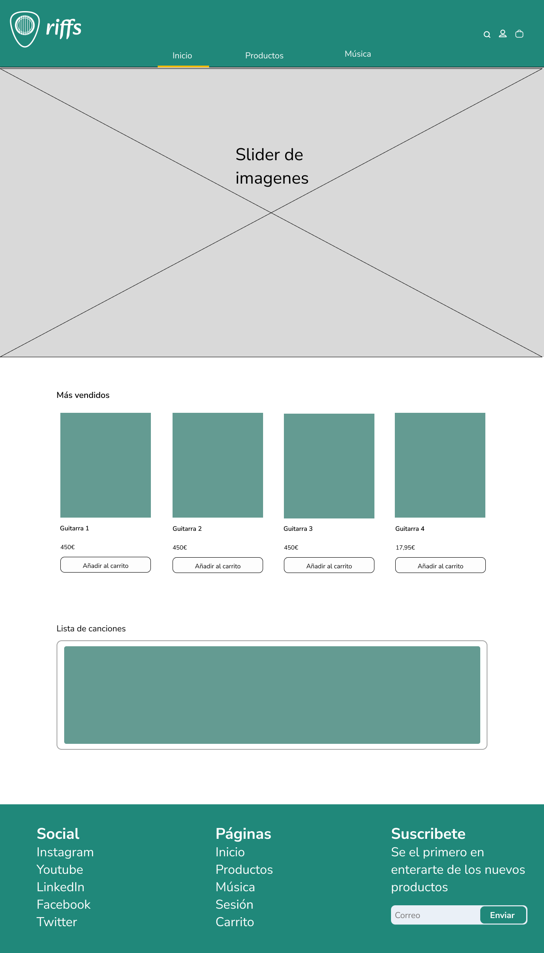
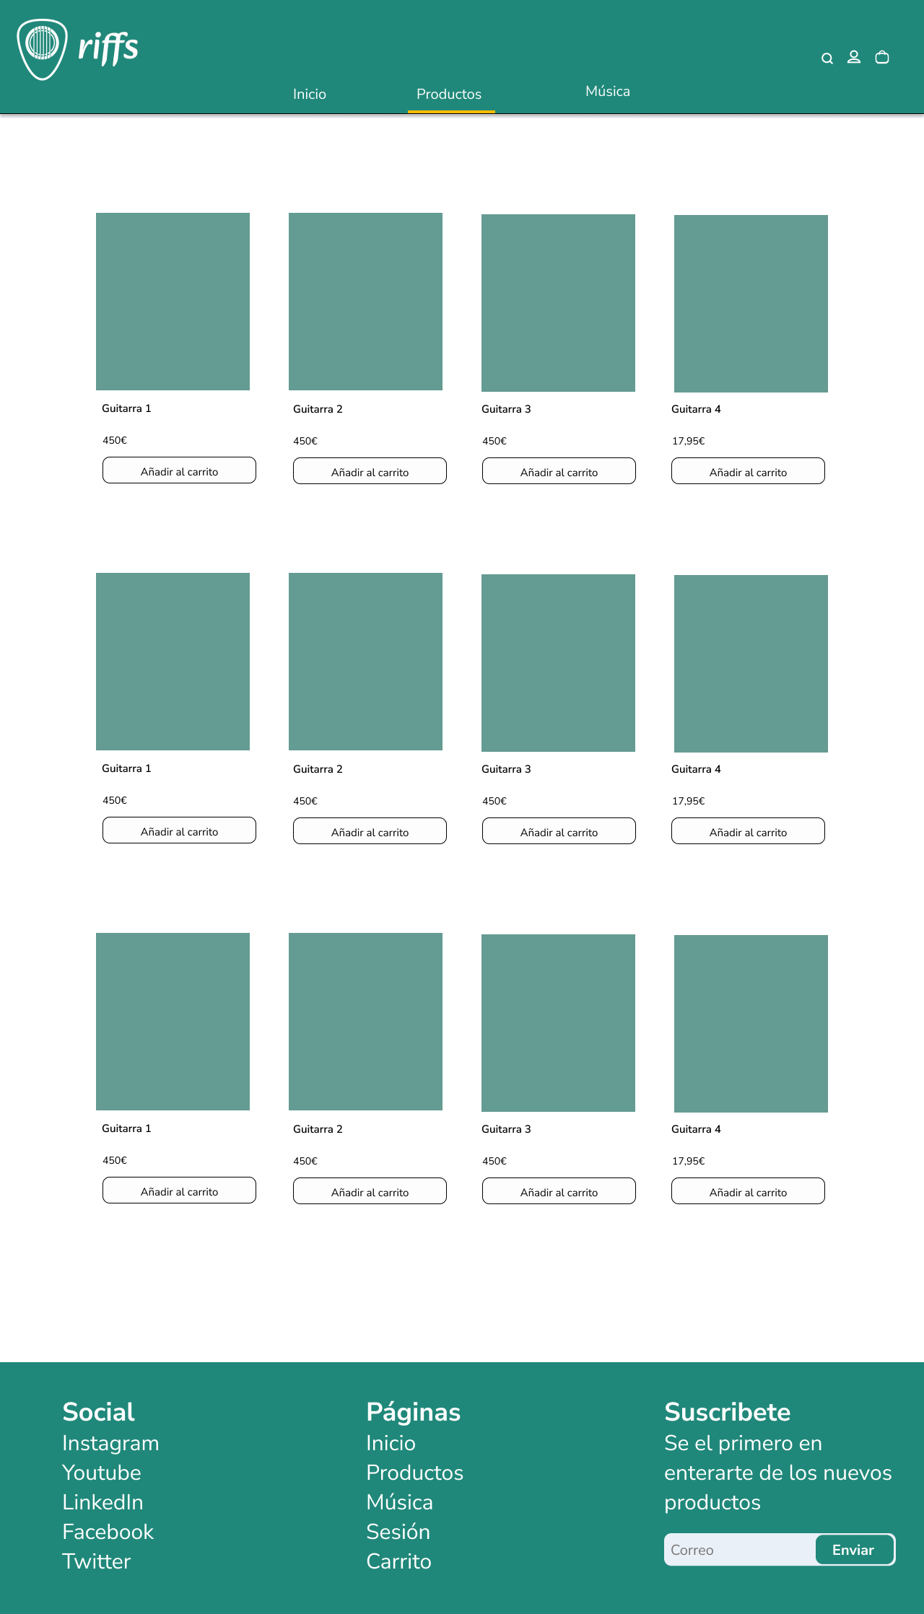
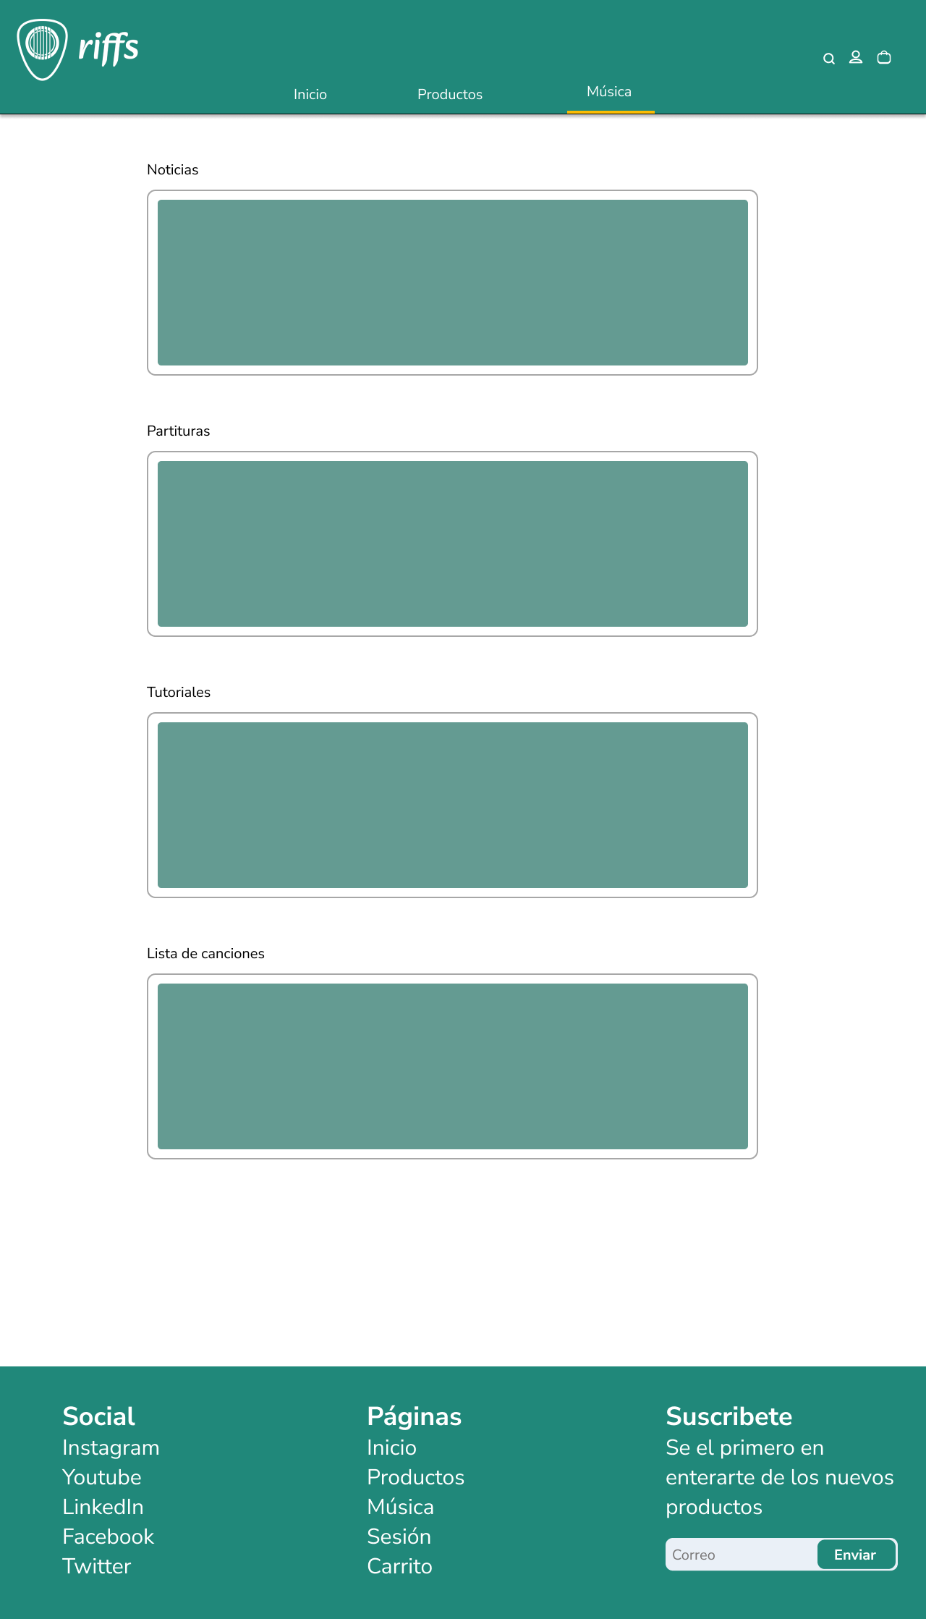
Idea de la interfaz
Inicio
Productos
Música
Idea inicial del Proyecto

Slide 7
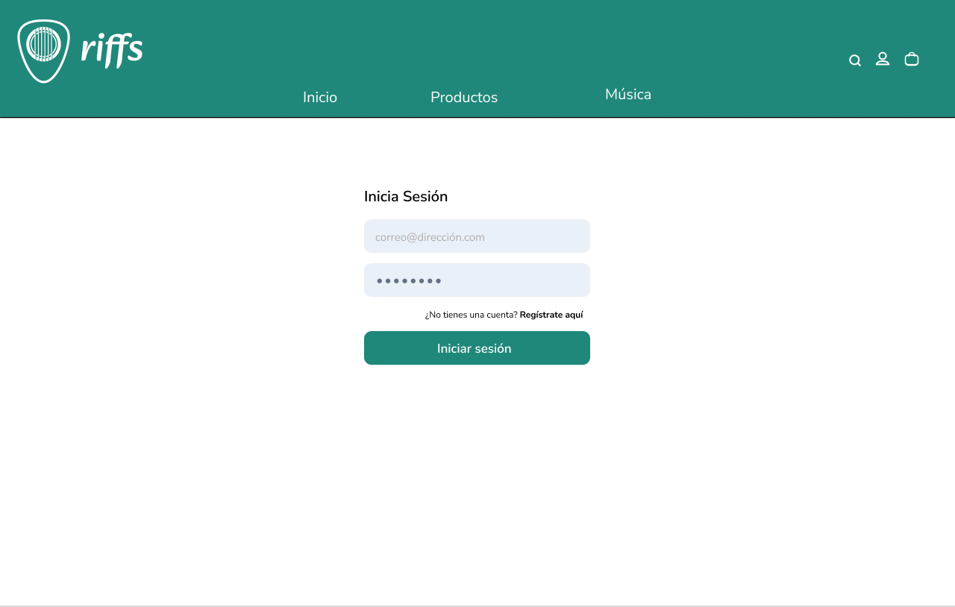
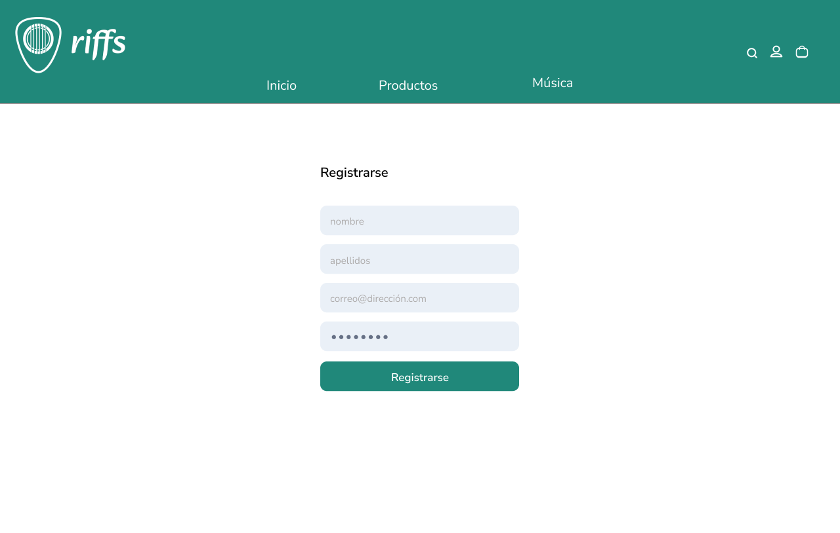
Idea de la interfaz
Inicio de sesión
Registrarse
Idea inicial del Proyecto

Slide 8
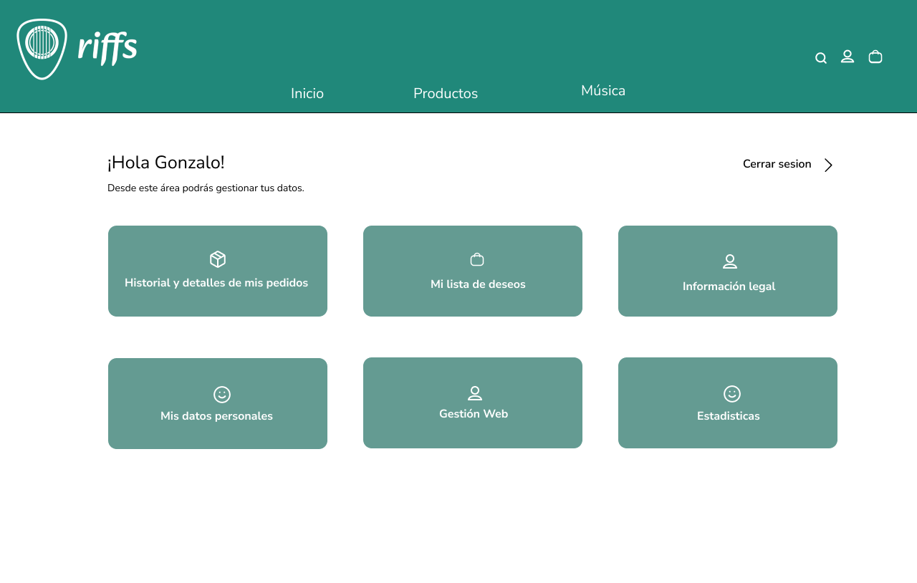
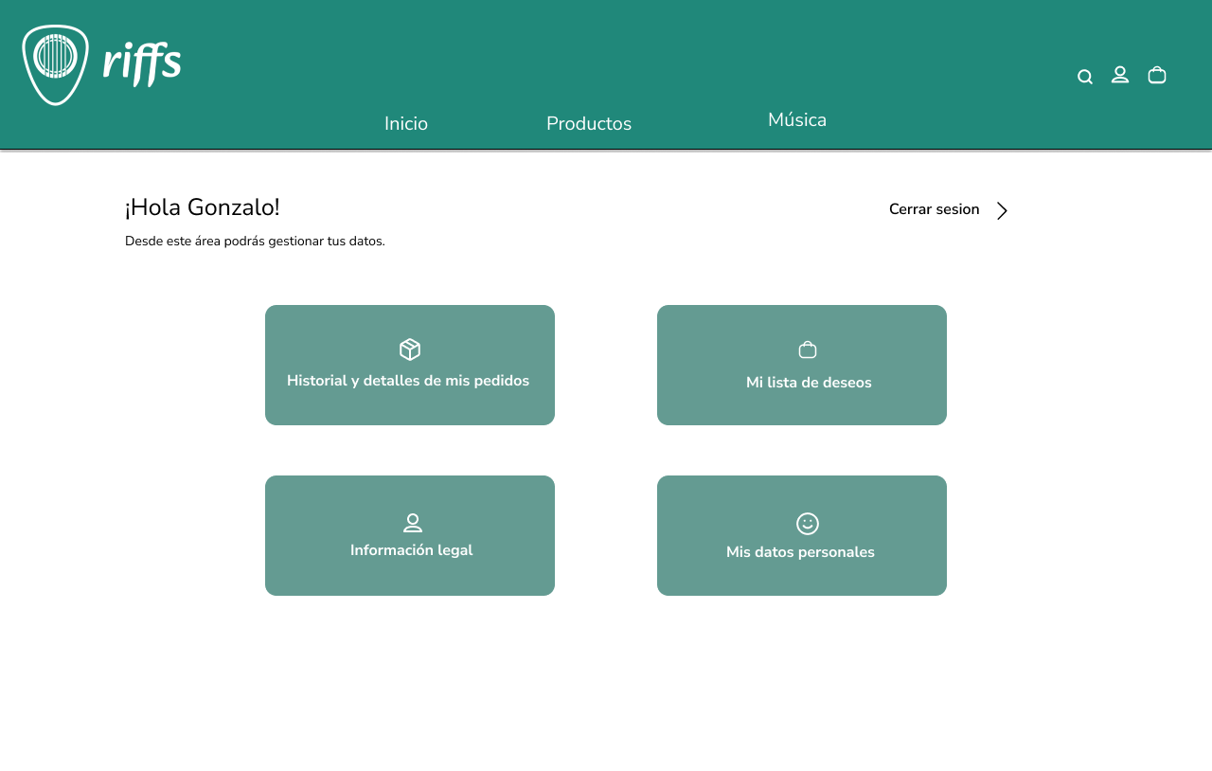
Idea de la interfaz
Sesión administrador
Sesión usuario
Idea inicial del Proyecto

Slide 9
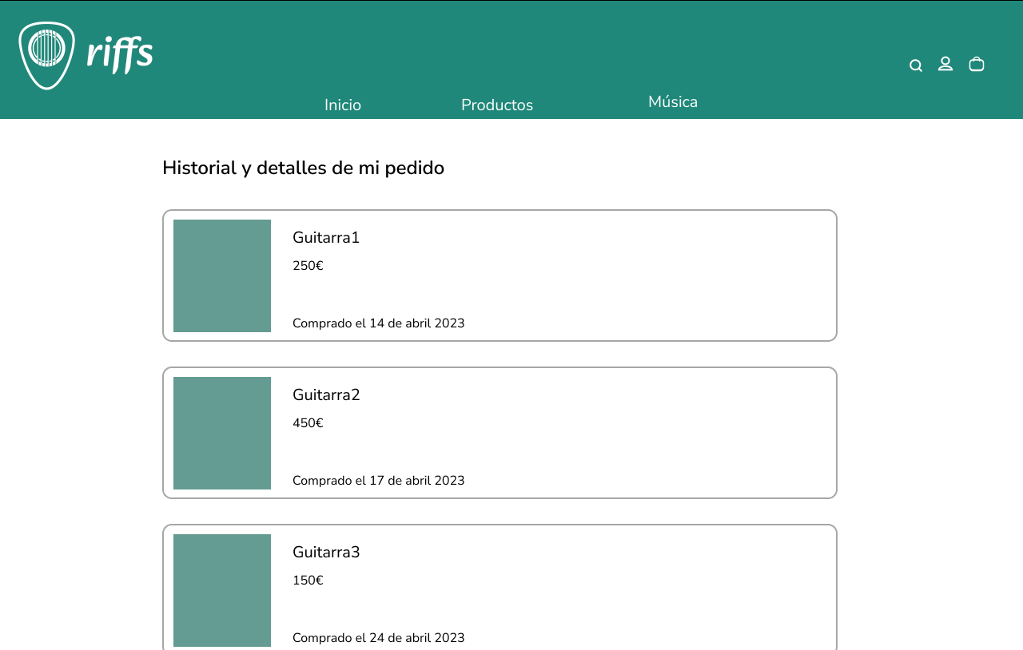
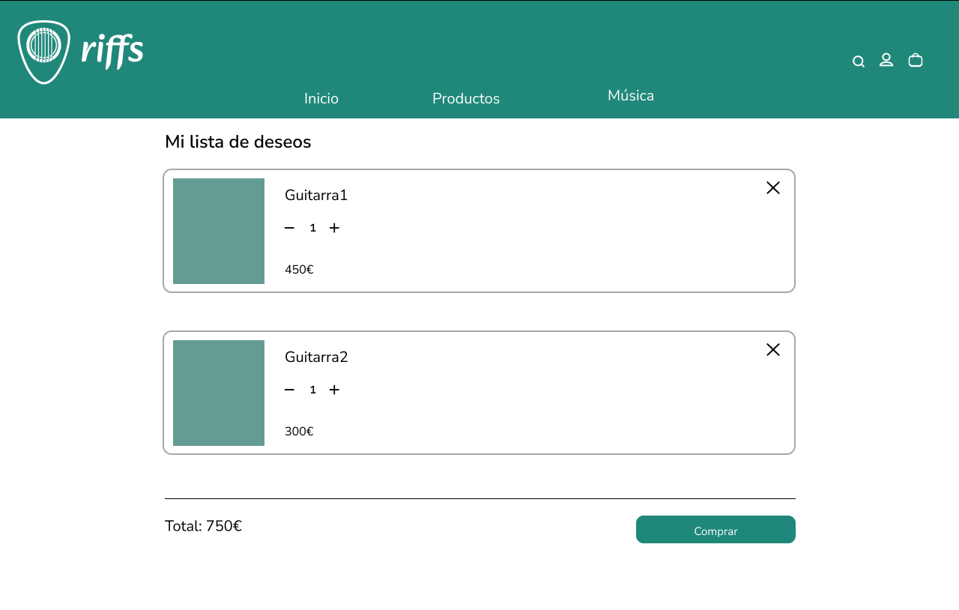
Idea de la interfaz
Historial y detalles de mis pedidos
Mi lista de deseos
Idea inicial del Proyecto

Slide 10
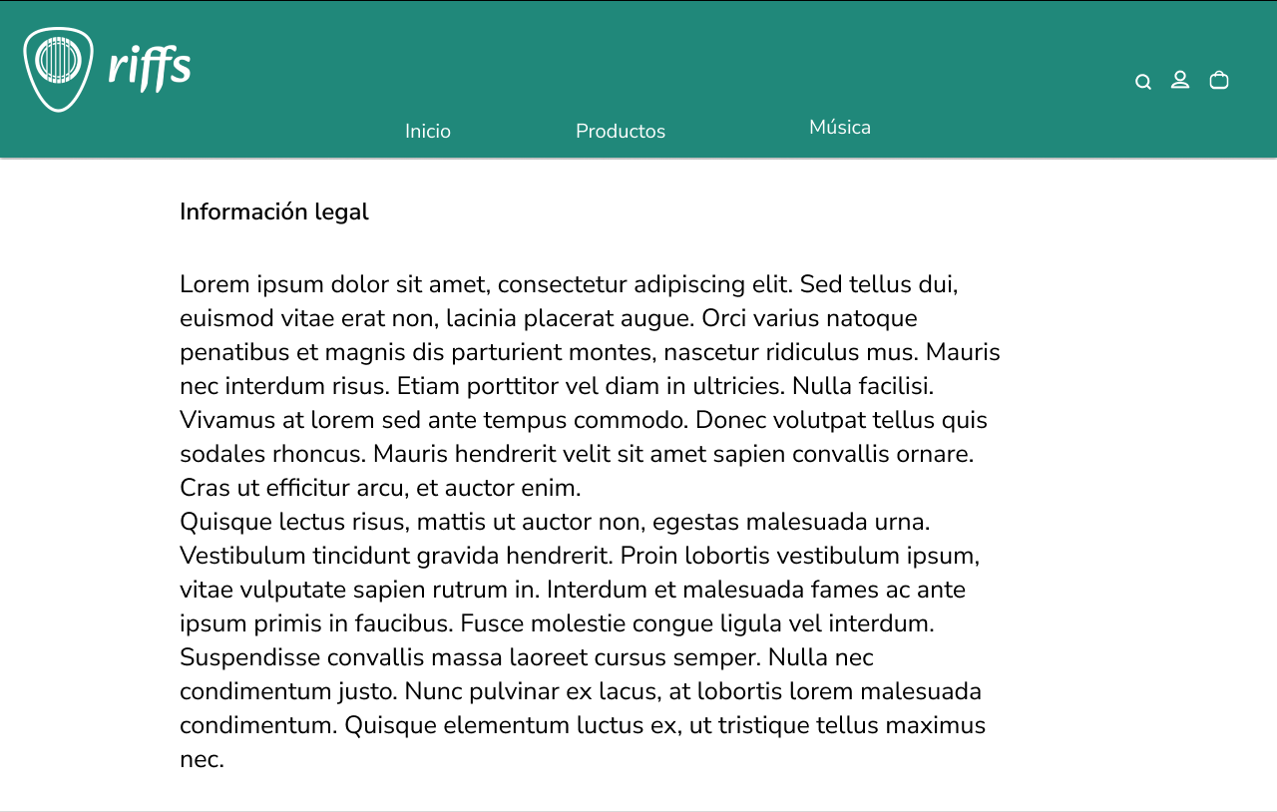
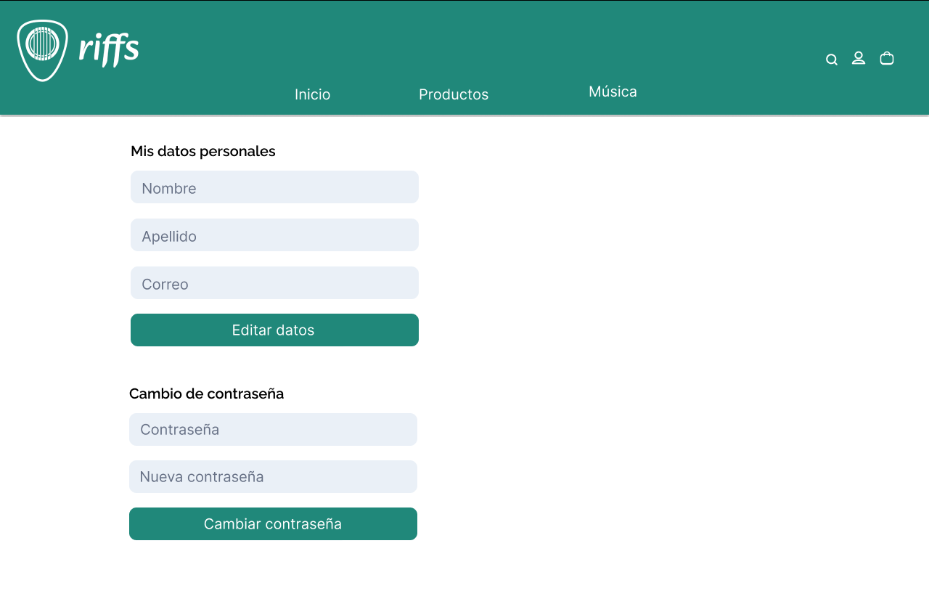
Idea de la interfaz
Información legal
Mis datos personales
Idea inicial del Proyecto

Slide 11
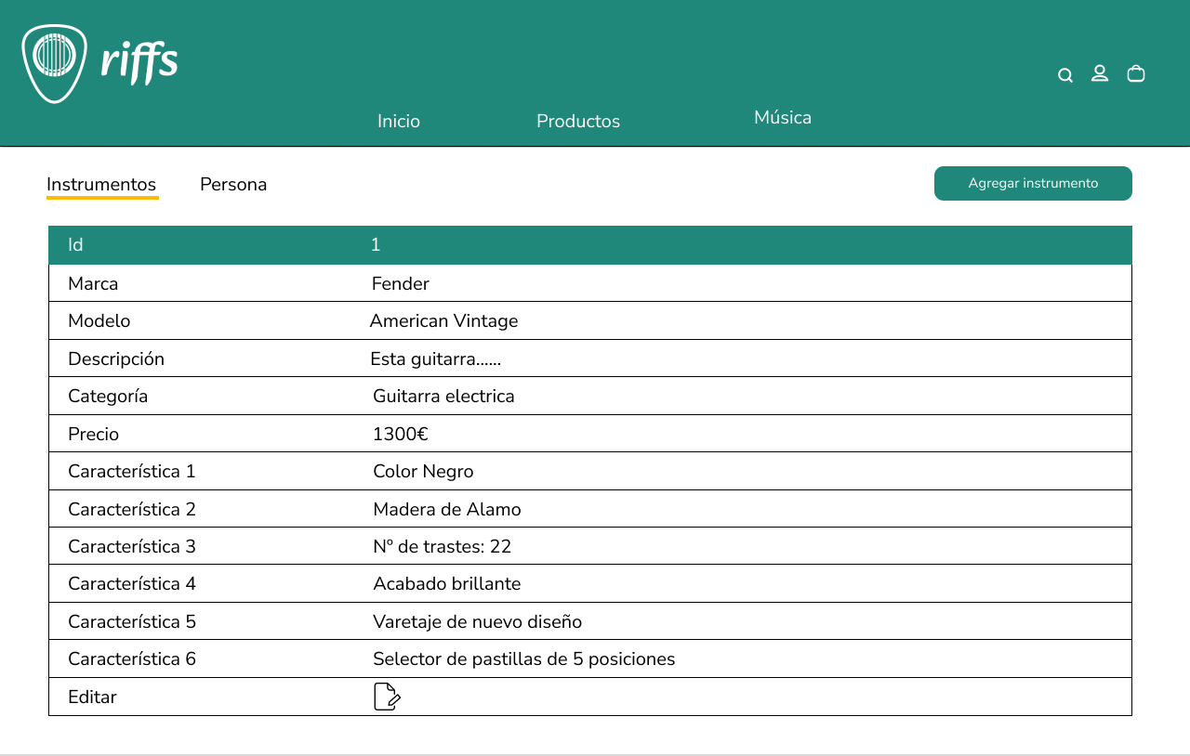
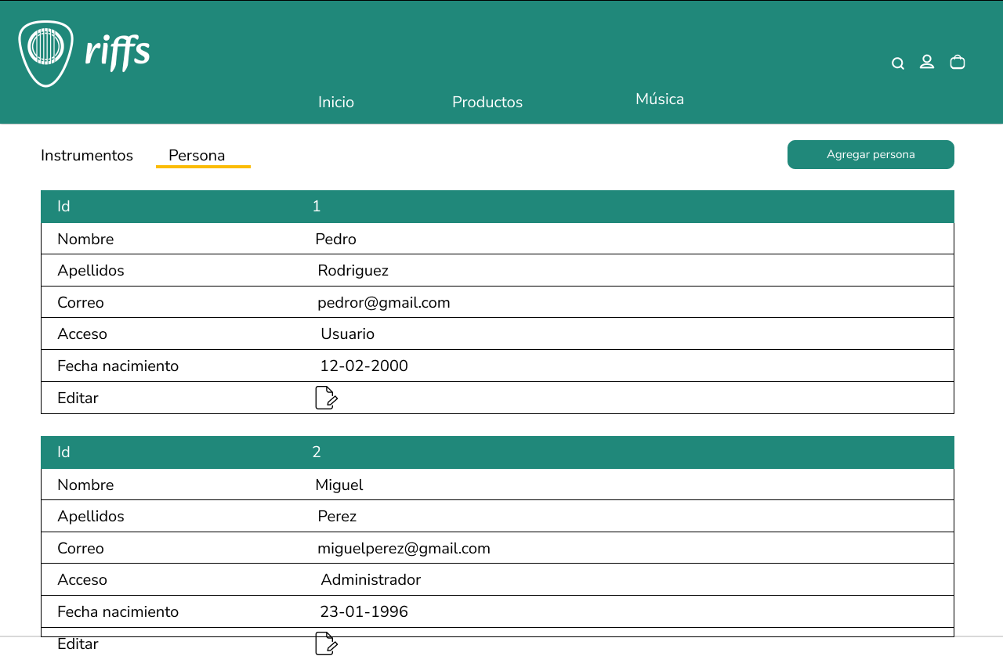
Idea de la interfaz
Administración Web - Productos
Administración Web - Personas
Idea inicial del Proyecto

Slide 12
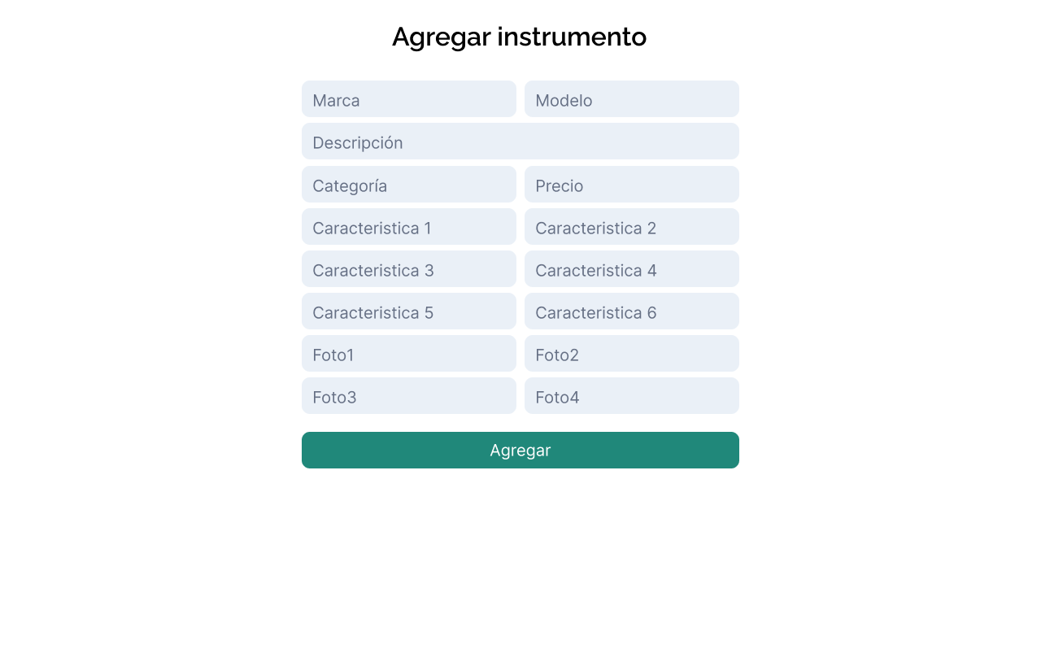
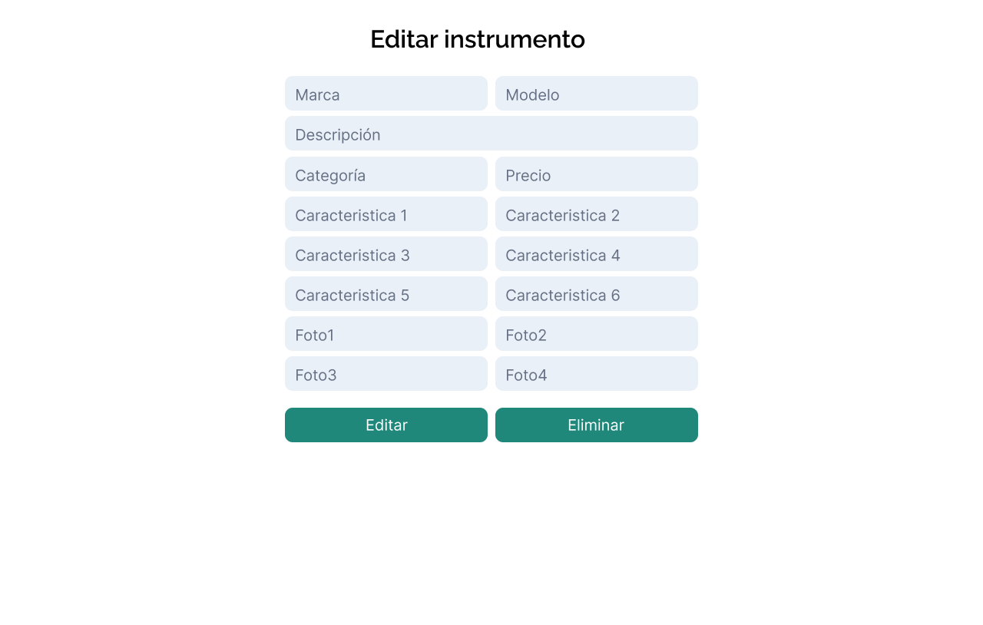
Idea de la interfaz
Agregar instrumento
Editar instrumento
Idea inicial del Proyecto

Slide 13
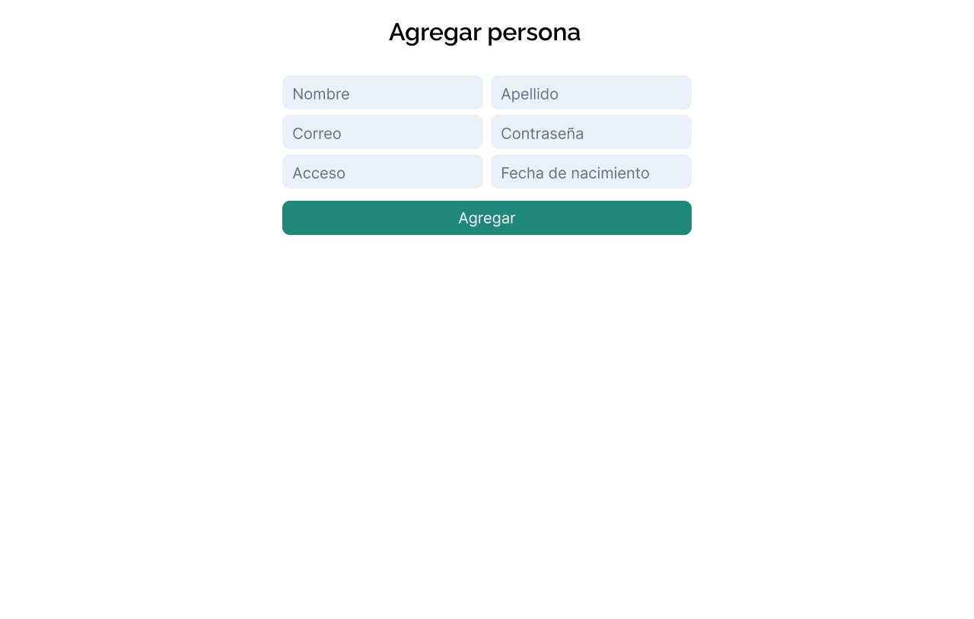
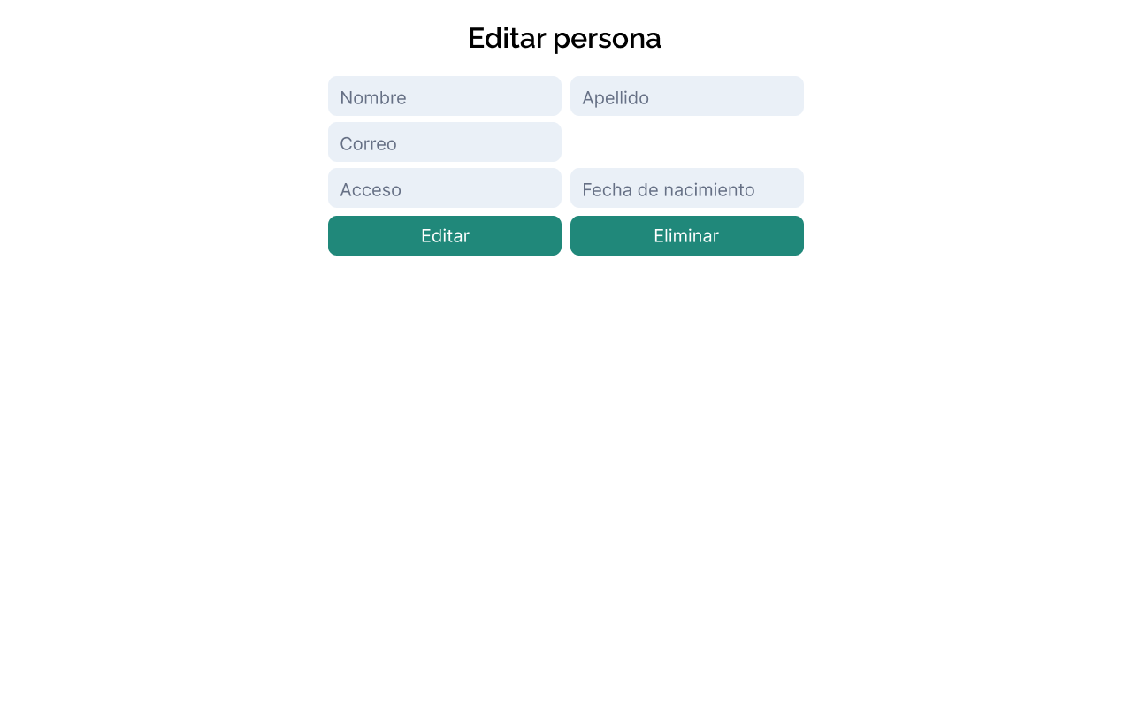
Idea de la interfaz
Agregar persona
Editar persona
Idea inicial del Proyecto

Slide 14
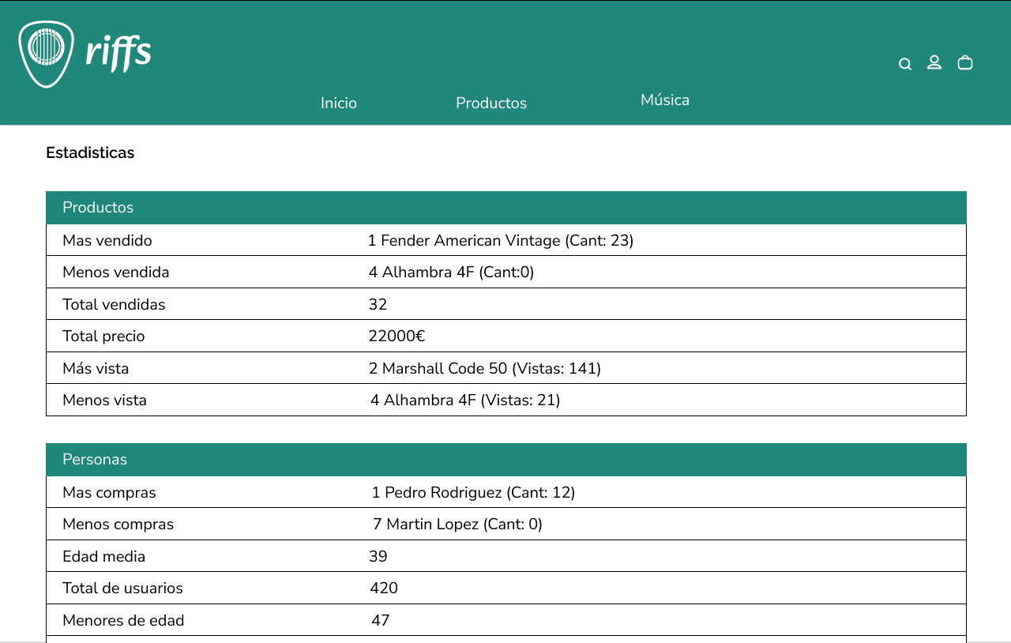
Idea de la interfaz
Estadísticas
Idea inicial del Proyecto

Slide 15
Idea de la interfaz
Productos
Idea inicial del Proyecto

Slide 16
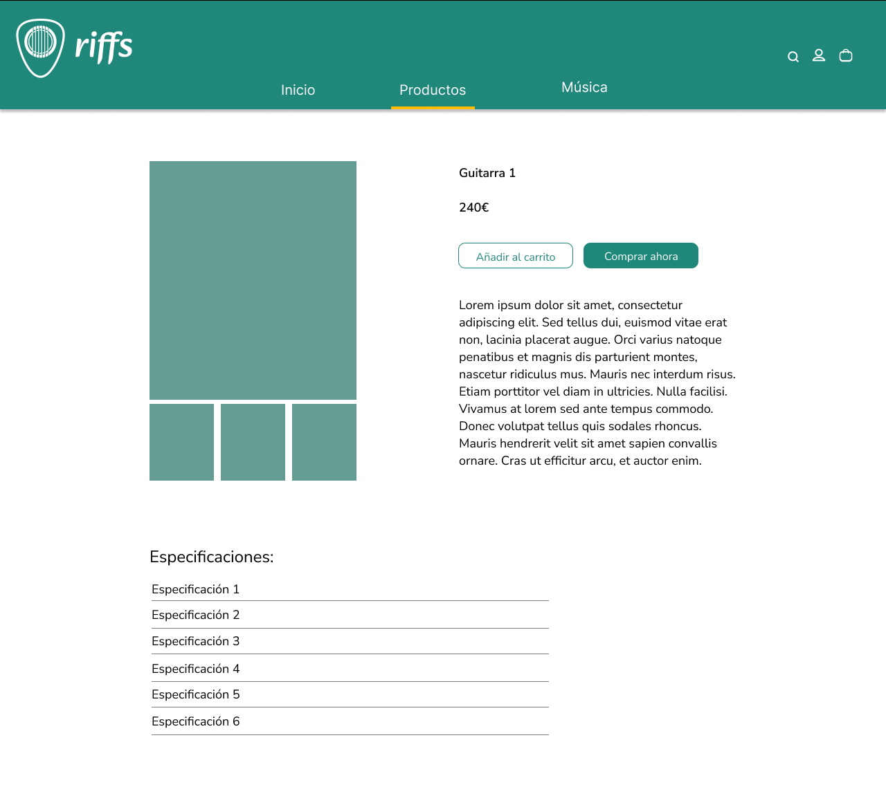
Idea de la interfaz
Articulo
Idea inicial del Proyecto

Slide 17
Idea de la interfaz
Carrito
Idea inicial del Proyecto

Slide 18
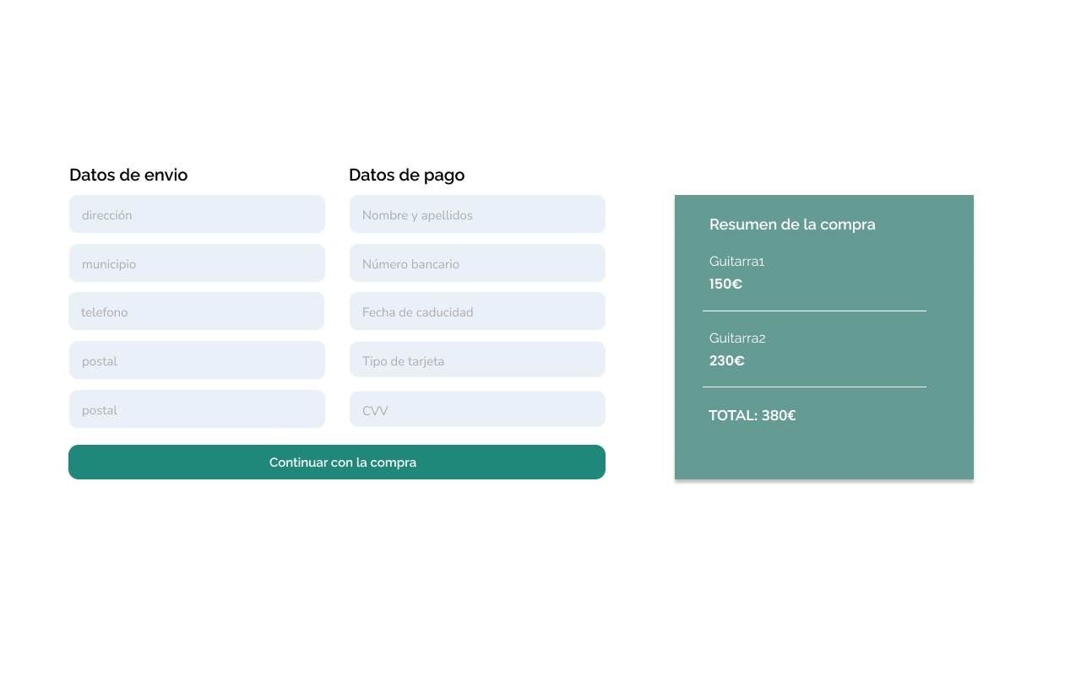
Idea de la interfaz
Pago
Idea inicial del Proyecto

Slide 19
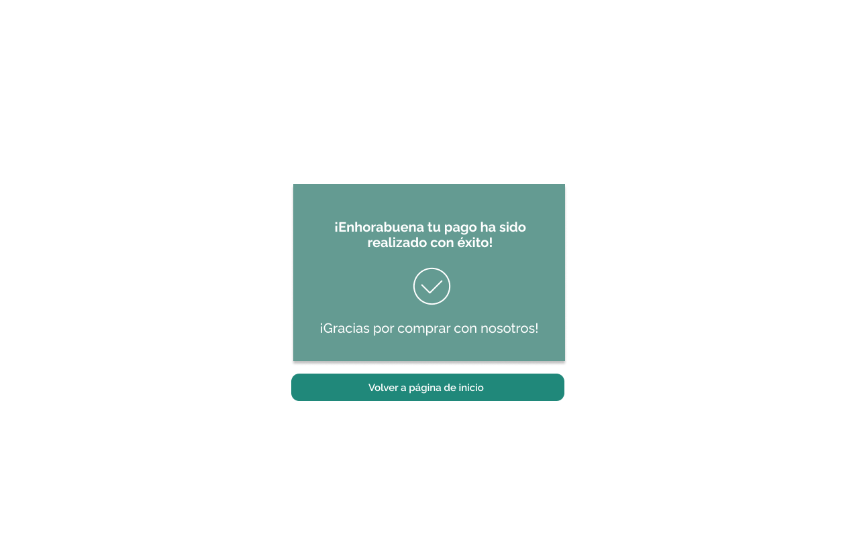
Idea de la interfaz
Final del pedido
Idea inicial del Proyecto

